Slide 1


Mobile Health

Slide 2
Structure de l'exposé
Introduction
mHealth: exemples et intérêt social
Roadmap 2.0
mHealth & Plate-forme eHealth
Rôle de la Plate-forme eHealth
Digital Health Valley

Slide 3
Introduction: Mobile Health (mHealth)
Mobile Health (mHealth): pratique médicale utilisant des applications mobiles (smartphones, tablettes, pc portables, ...) comme support
La présente présentation met l'accent sur les applis de santé: programmes informatiques qui fonctionnent sur un dispositif mobile
Plus de 120.000 applis de santé sont disponibles dans les différentes boutiques d'applications et sur des plateformes
La plupart sont des applis de fitness/bien-être (podomètre, applis permettant de contrôler le poids et le BMI, applis produisant des sons pour s'endormir plus facilement, ...)

Slide 4
Introduction: types d'applis
Applis axées sur la communication, p.ex.
  applis permettant aux patients de poser directement des questions en ligne à leur prestataire de soins (télécoaching)
  applis permettant aux patients de répondre à des questions de chercheurs
  applis permettant au patient d'accéder à son dossier de patient électronique
Applis faisant fonction d'ouvrage de référence pour des informations relatives à la santé (pour les prestataires de soins et/ou patients)
Applis d'entraînement: applis qui sont utilisées pour la formation (continue) de prestataires de soins ou patients

Slide 5
Introduction: types d'applis
Applis de monitoring: applis qui mesurent, enregistrent et/ou transmettent et traitent des paramètres de santé
Applications d'autogestion
Outils médicaux: applis destinées à des finalités thérapeutiques et diagnostiques

Slide 6
Introduction: outil médical
Tout instrument, appareil, logiciel ou substance ou tout autre article
Utilisé seul ou en combinaison, en ce compris tout accessoire et le logiciel nécessaire à son bon fonctionnement
Expressément destiné par le fabricant à être utilisé à des fins diagnostiques ou thérapeutiques
  informer
  diagnostiquer
  soutenir un diagnostic ou une décision clinique
  réaliser des calculs pour déterminer le diagnostic ou le traitement

Slide 7
Bron:
https://www.nictiz.nl
Whitepaper medische apps

Slide 8
Applis de santé - Exemples
iHealth – MyVitals
  mesure et conserve plusieurs valeurs de santé de base; les valeurs mesurées sont stockées dans l'appli permettant d'accéder directement aux mesures et permettant au patient de voir comment il évolue par rapport à ses objectifs

Slide 9
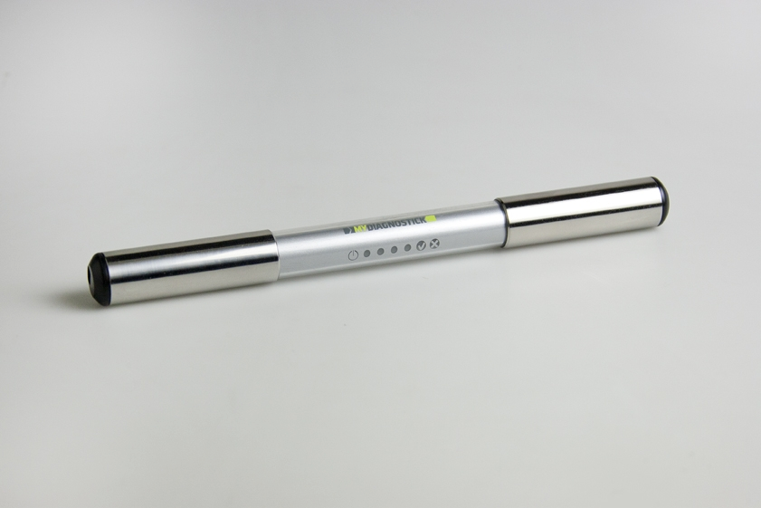
Applis de santé - Exemples
MyDiagnostick
  appareil utilisé pour détecter la fibrillation atriale, aussi appelée fibrillation auriculaire (FA), qui est un trouble du rythme cardiaque très fréquent
MYDIAGNOSTICK

Slide 10
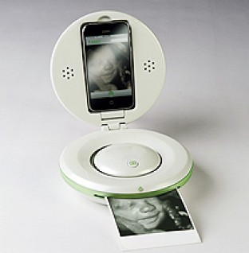
Applis de santé - Exemples
iBaby: iBaby: échographie ‘do it yourself'

Slide 11
mHealth - Intérêt social
Améliorer la qualité des soins en mettant l'accent sur la prévention
Soutenir les soins à tout instant et en tout lieu, tant pour le patient que pour le prestataire de soins
Autonomiser le patient
Promouvoir l'innovation technologique et l'esprit d'entreprise

Slide 12
Applis vs données
Les données sont
  soit enregistrées et traitées au niveau local dans l’appareil mobile
  soit transmises par l’appareil mobile à une plateforme centrale qui est gérée par un partenaire spécialisé dans le traitement, l'agrégation et la transmission de ces données
Besoin de clarté sur les finalités du traitement de ces données: les applis et plateformes sont souvent créées par l'industrie pharmaceutique même ou par des firmes qui vendent les données de télémonitoring à des tiers

Slide 13
Roadmap 2.0 – Objectifs mHealth
Réaliser une meilleure santé et un meilleur confort des citoyens (patients et utilisateurs) dans les soins de santé belges en facilitant un soutien des soins effectif et efficient qui a recours aux applications mHealth
Créer un cadre dans le secteur des soins permettant d'intégrer les applications mHealth au niveau juridique, financier et organisationnel dans les accords de soins existants et nouveaux
Rendre les services de la Plate-forme eHealth disponibles pour des applications mobiles
Soutenir la qualité et l’accessibilité de m-Health
Confier la direction des soins à l'utilisateur même grâce aux applications mHealth
Réaliser une politique coordonnée mHealth en Belgique grâce à une application souple et simple au niveau administratif dans l'ensemble des régions

Slide 14
Roadmap 2.0 – mHealth
Accent est mis sur les applications mHealth susceptibles d'être intégrées au système des soins de santé
Organismes publics responsables
  AFMPS (certification dispositifs médicaux)
  INAMI (remboursement)
  Plate-forme eHealth (aspects techniques)

Slide 15
Roadmap 2.0 – Répartition des tâches mHealth
L'entreprenariat social de soins et l'industrie examinent la plus-value des applications mHealth
Les autorités, en synergie avec le modèle de gouvernance de coordination, et en ayant au maximum recours à des exemples et à des meilleures pratiques internationales, sont responsables pour
  la définition des principes généraux auxquels les applications mHealth doivent satisfaire dans un contexte de soins intégrés et de soins à distance remboursables
  l'organisation de l'accès mobile par l'ensemble des prestataires de soins et patients aux informations pertinentes dans le cadre de la continuité des soins
  le soutien de la qualité, de l'usage déontologique, de la sécurité et de l'accessibilité des applications mHealth
  le contrôle du respect de la vie privée lors de l'utilisation des applications mHealth
  la précision de la responsabilité des utilisateurs et de l'industrie lors de l'utilisation des applications mHealth

Slide 16
Roadmap 2.0 – Points d'action mHealth
Les autorités le font grâce
  à la fixation de standards ou spécifications sur les plans de
    l'interopérabilité
    la sécurité de l'information et la protection de la vie privée (notamment gestion des utilisateurs et des accès, chiffrement, ...)
    la convivialité
    la fiabilité
  au contrôle du respect des standards
  au review indépendant et au review des utilisateurs
  à l'organisation de la formation
  aux directives relatives à l'utilisation des applications mHealth
  à la stimulation d'adaptations utiles spécifiques pour les groupes cibles

Slide 17
Roadmap 2.0 – Points d'action mHealth
5 use cases prioritaires
Choix sur la base de leur impact (nombre de patients x sévérité) et des outils techniques disponibles de mHealth
Le fonctionnement et les résultats de ces cases sont rendus publics et appliqués d'emblée dans une situation de marché concrète > ils reçoivent la garantie politique d'être intégrés dans le système de santé belge

Slide 18
Roadmap 2.0 – Use cases prioritaires
Apoplexie (stroke): applis mHealth pour des soins aigus au moyen d'un traitement ultrarapide et spécialisé, pour la rééducation à domicile, la réintégration, l'accès mobile, l'autogestion et l'empowerment du patient et de l'environnement
Maladies cardiovasculaires: gestion des risques et soins (lipides, poids, tension artérielle)
Diabète: télésurveillance, tests point-of-care et soutien numérique des soins intégrés
Soins de santé mentale: soins et psychothérapie à distance, compliance thérapeutique, combinaison avec des équipes mobiles, ...
Douleur chronique : approche multidisciplinaire de la douleur chronique dans des centres de la douleur spécialisés avec surveillance du patient : effort, qualité du sommeil, intensité de la douleur et compliance thérapeutique

Slide 19
Roadmap 2.0 – Dates cibles points d'action
Mi 2016
  cadre défini pour les actions mHealth entre tous les niveaux de pouvoir, dans le but de les appliquer d'une manière aussi efficace et large et aussi simple que possible sur le plan administratif
  valorisation progressive du nombre d'applications dans le contexte actuel (voir infra) et lancement des use cases prioritaires (voir supra)
Fin 2016
  possibilité pour les prestataires de soins d'accéder par la voie mobile (via smartphones, tablettes, ...) aux données existantes dans le cadre de la continuité des soins > appel aux fournisseurs de logiciels
  proposition de cadre juridique, en ce compris les conditions de remboursement
Fin 2017: évaluation des 5 use cases prioritaires
Fin 2018: possibilité pour les patients d'avoir accès par la voie mobile à leur Personal Health Record

Slide 20
Applications dans le contexte actuel
BelRAI* screener
  version simplifiée du BelRAI complet (voir infra)
  le screening est notamment réalisé sur place chez un citoyen
  développement cette année encore par l'INAMI d'une application mobile 'BelRAI-screener' > un cahier des charges sera publié à cet effet
  en Flandre, un projet pilote sera lancé dans les prochains mois avec un screener mobile commercial de l'organisation Pyxima
* Belgian Resident Assessment Instrument

Slide 21
Applications dans le contexte actuel
BelRAI screener
  instrument de dépistage succinct permettant de déterminer quels clients dans les soins à domicile et les soins résidentiels ont besoin d'une évaluation BelRAI complète
  le point départ est que les clients recevant des soins professionnels n'ont pas tous besoin d'un assessment gériatrique compréhensif (CGA)
  la plus-value d'un CGA et l'investissement temporel y nécessaire, en particulier dans les soins à domicile, ne sont pas en équilibre chez tous les clients > il s'agit d'un problème d'efficacité
  BelRAI Screener constitue une solution qui satisfait à la nécessité d’un système graduel de sorte que le BelRAI complet ne doive pas être rempli pour les personnes moins dépendantes

Slide 22
Applications dans le contexte actuel
Vitalink & applications mobiles
  sur la base des sets de données déjà disponibles dans Vitalink ou qui y seront ajoutés à l'avenir, l'utilité d'applications mobiles d'introduction et de mise à disposition de données est vérifiée
  à l'heure actuelle, Vitalink contient notamment des données de vaccination et le schéma de médication > ces données pourraient être mises à la disposition des prestataires de soins et/ou du citoyen via une application mobile
  à l'avenir, Vitalink sera élargi d'un journal > application mobile possible pour la consultation et l'adaptation du journal

Slide 23
Applications dans le contexte actuel
CoZo
  appli mobile est développée pour l'accès mobile à CoZo (plateforme de soins collaborative - hub hospitalier de Gand)
  public cible > dans un premier temps, les médecins, par la suite, les patients devraient aussi recevoir un accès
fournisseurs DMI
  accès sécurisé au DMI à partir d'appareils mobiles
  accès transparent à partir du DMI à des sources externes (Vitalink, CoZo, eHealthBox, Recip-e, enz.)
Croix Jaune et Blanche
  à l'heure actuelle, un portail web (extranet) est en cours de développement pour les médecins et les patients > aussi par la voie mobile à l'avenir
  un infirmier à domicile est, dans le cadre de la facturation tiers payant, obligé de lire l'eID à chaque visite > il y a lieu de se demander si cela ne peut être réalisé plus efficacement

Slide 24

Rôle et responsabilités de la Plate-forme eHealth

Slide 25
Objectifs la plate-forme eHealth
Comment ?
  grâce à une prestation de services et un échange d’informations électroniques mutuels bien organisés entre tous les acteurs des soins de santé
  tout en offrant les garanties nécessaires au niveau de la sécurité de l’information, de la protection de la vie privée et du secret professionnel
Quoi ?
  optimaliser la qualité et la continuité des prestations de soins de santé
  optimaliser la sécurité du patient
  simplifier les formalités administratives pour tous les acteurs des soins de santé
  offrir un soutien optimal à la politique des soins de santé

Slide 26
10 missions
Développer une vision et une stratégie en matière d'eHealth
Organiser la collaboration avec d’autres instances publiques chargées de la coordination de la prestation de services électronique
Etre le moteur des changements nécessaires en vue de l'exécution de la vision et de la stratégie en matière d'eHealth
Déterminer des normes, standards, spécifications fonctionnels et techniques ainsi qu'une architecture de base en matière de TIC

Slide 27
10 missions
Enregistrer des logiciels de gestion des dossiers de patients électroniques
Concevoir, élaborer et gérer une plate-forme de collaboration pour l'échange électronique de données sécurisé ainsi que les services de base y afférents
S'accorder sur une répartition des tâches et sur les normes de qualité et contrôler le respect de ces normes de qualité

Slide 28
10 missions
Intervenir comme tierce partie de confiance indépendante (TTP) pour le codage et l'anonymisation de données à caractère personnel relatives à la santé pour certaines instances énumérées dans la loi, à l'appui de la recherche scientifique et de la politique
Promouvoir et coordonner la réalisation de programmes et de projets
Gérer et coordonner les aspects TIC de l'échange de données dans le cadre des dossiers de patients électroniques et des prescriptions médicales électroniques

Slide 29
Mobile Health & Plate-forme eHealth
Contrat d'administration entre l'Etat belge et la Plate-forme eHealth pour la période 2016 à 2018
  Art. 8 - Concevoir, gérer, développer, maintenir et veiller à la continuité des services de base
    dans le cadre d'initiatives en matière de mHealth (télémédecine, surveillance à distance et appareils mobiles tels les applis), la Plate-forme eHealth veille
      à élaborer et publier des bonnes pratiques sur ce thème en rapport avec la protection de la vie privée et la sécurité des données
      à fixer une architecture qui garantisse une interopérabilité maximale dans le but d'un enregistrement automatique de données provenant d'applications mobiles dans le DMI du médecin et dans le DPI de l'hôpital
      à ce que les services de base mis à la disposition des acteurs des soins de santé (notamment gestion des utilisateurs et des accès) puissent être utilisés dans ces nouveaux environnements mobiles

Slide 30









Architecture de base
Patients, prestataires de soins
et établissements de soins
Portail Health
Logiciel prestataire de soins
Logiciel établissement de soins
SVA
Site INAMI
SVA
Objectifs la plate-forme eHealth
MyCareNet
SVA
SVA
SVA
Utilisateurs
Services de base
Plate-forme eHealth
Réseau
SAV
SAV
SAV
SAV
SAV
SAV
Fournisseurs
Notes:
30
30

Slide 31
10 services de base
Coordination de sous-processus électroniques
Portail
Gestion intégrée des utilisateurs et des accès
Gestion de loggings
Système de chiffrement end-to-end
eHealthBox
Timestamping
Codage et anonymisation
Consultation du Registre national et des registres BCSS
Répertoire des références (metahub)

Slide 32

10 services de base
  Fenêtre sur le web qui offre plusieurs services en ligne aux acteurs des soins de santé à l'appui de leur pratique de soins de santé
  Offre toutes les informations utiles relatives aux services offerts par la Plate-forme eHealth, à ses missions, à ses standards, etc.
  L'environnement portail contient notamment tous les documents dont les utilisateurs ont besoin pour réaliser les configurations exactes et ainsi accéder aux services en ligne disponibles
  www.ehealth.fgov.be
Portail

Slide 33

www.ehealth.fgov.be

Slide 34

10 services de base
Garantit que seuls les prestataires de soins/établissements de soins autorisés puissent accéder aux données à caractère personnel auxquelles ils peuvent avoir accès
  les règles d'accès sont notamment imposées par la loi ou par les autorisations de la section Santé du Comité sectoriel (instituée au sein de la Commission de la protection de la vie privée)
  chaque application fait l'objet de règles d'accès spécifiques
  lorsque l'utilisateur authentifie son identité (au moyen de la carte d'identité électronique ou du token), le modèle de vérification générique de l'outil est lancé: le modèle consulte les règles qui ont été fixées pour l'application, vérifie si l'utilisateur satisfait effectivement à ces règles et accorde ou n'accorde pas l'accès à l'application
Gestion intégrée des utilisateurs et des accès

Slide 35
Gestion intégrée des utilisateurs et des accès
Comment cela fonctionne-t-il?

Slide 36

10 services de base
Chiffrement des données transmises entre l'émetteur et le destinataire, de sorte que ces données ne soient ni lisibles pour des tiers, ni puissent être modifiées par ces derniers
2 méthodes:
  lorsque le destinataire est connu lors de l'envoi: utilisation d'un système de chiffrement asymétrique (2 clés)
  lorsque le destinataire n'est pas connu lors de l'envoi: utilisation d'un chiffrement symétrique (les informations sont chiffrées et conservées en dehors de la Plate-forme eHealth; la clé de déchiffrement peut uniquement être obtenue auprès de la Plate-forme eHealth)
Système de chiffrement end-to-end

Slide 37
Chiffrement destinataire connu
Healthcare actor
Person or entity
plate-forme eHealth
Internet
1
3
Connector or
other software to
generate key pair
Authenticates sender
2
4
Sends
public key
Identification
certificate
Identificationcertificate
Stores
public key
Web service
Register key
2
Public keys
repository
Stores private key
in a secure way

Slide 38
Chiffrement destinataire connu
Message originator
plate-forme eHealth
Internet
Identification certificate
Web service
Ask public key
1
Identification
certificate
2
Asks for public key
Authenticates sender
Send message
Any protocol
3
4
Sends
public key
Encrypts
message
Identification
certificate
Message recipient
Public keys
repository
5
Stored
private
key
Decrypts message

Slide 39
Chiffrement destinataire inconnu
Key
Management
/ Depot
Encrypted with public key of user 1
Encrypted with public key of user 2
Symmetric key
Symmetric key
2 sends key
5 receives key
User 1
Originator
1 asks for key
User 2
Recipient
4 justifies right to
obtain key
4 justifies right to
obtain message
3 sends encrypted message
Encrypted with public key of Message depot
5 receives message
Encrypted with public key of user 2
Message encrypted with
symmetric key
Messages
Depot
Message encrypted with
symmetric key
Message encrypted with
symmetric key

Slide 40

10 services de base
Possibilité de dater tout document créé dans le secteur des soins de santé, à la seconde près et de garantir la validité du contenu dans le temps au moyen de l'apposition d'une signature eHealth
Timestamping

Slide 41


Prescription électronique dans les hôpitaux - Timestamping
1
prescription A
prescription B
electronic
signature
5
2
Hashcode A
Hashcode B
3
6
Timestamp bag
4
Archive
Electronic
timestamping
6
Archive

Slide 42
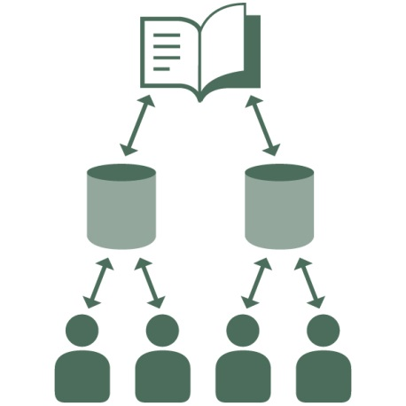
10 services de base
Indique, avec l'accord des patients concernés, quels documents électroniques sont conservés auprès de quels acteurs des soins de santé et concernant quels patients
Répertoire des références
(hubs- metahub)

Slide 43
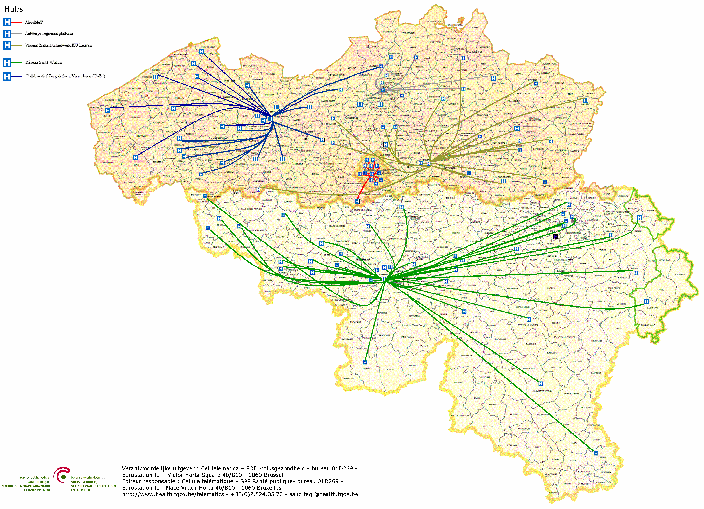
Hubs & Metahub - Schéma
        5 hubs
        Collaboratief Zorgplatform (Cozo)
        Antwerpse Regionale Hub (ARH)
        Vlaams Ziekenhuisnetwerk KU Leuven (VZN)
        Réseau Santé Wallon (RSW)
        Réseau Santé Bruxellois (RSB)

Slide 44




Hubs & Metahub - Dans le passé

Slide 45



Hubs & Metahub - Actuellement
3 Retrieve data from hub A
A
1: Where can we find data?
2: In hub A and C
4:
All data available
3: Retrieve data from hub C
C
B

Slide 46



Données extramurales : coffres-forts
A
InterMed
BruSafe
C
B

Slide 47
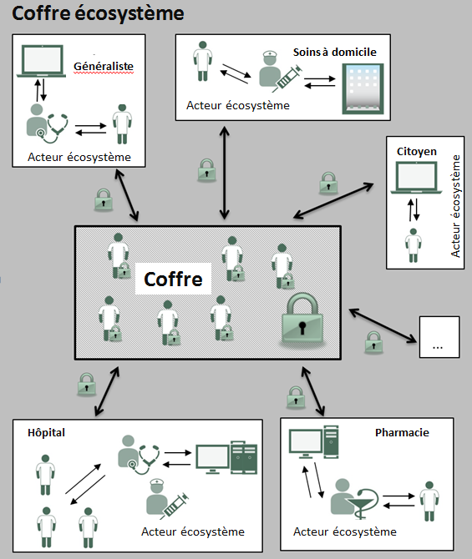
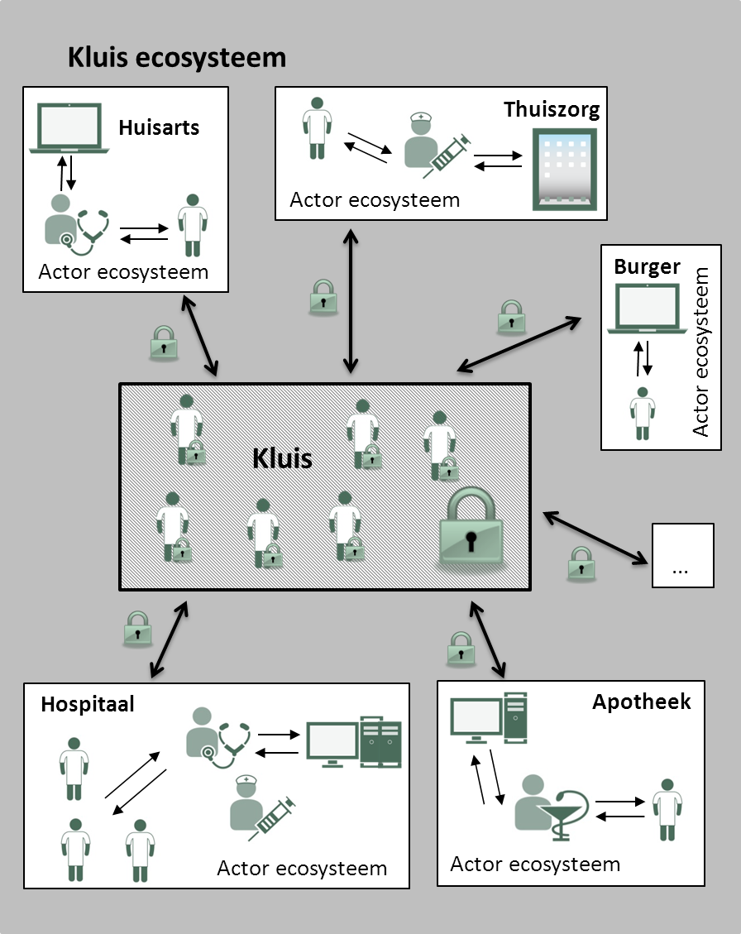

Partage de données
chaque acteur conserve son propre dossier
mais peut partager certaines parties du dossier avec d'autres acteurs
Exemples
  schéma de médication
  SumEHR
  paramètres
  journal
  …

Slide 48
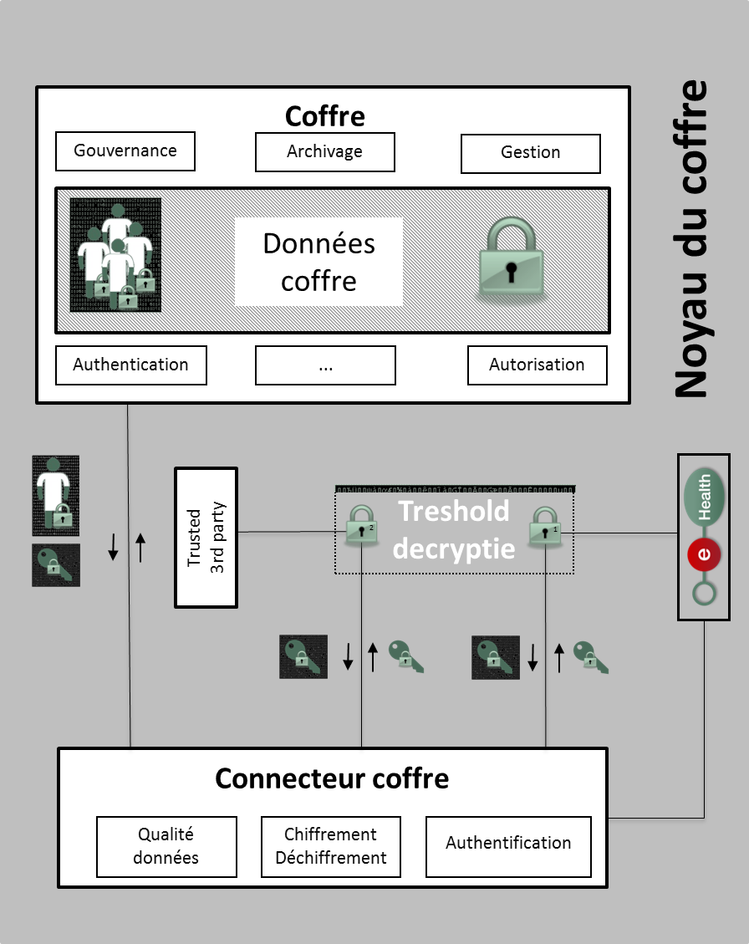

Accès pour prestataires de soins
avec une relation de soins
en fonction de leur rôle
Pas d'accès pour
les gestionnaires IT, hébergeur, ...
Plate-forme eHealth
autorités
sans la collaboration active du détenteur de la 2ième clé

Slide 49
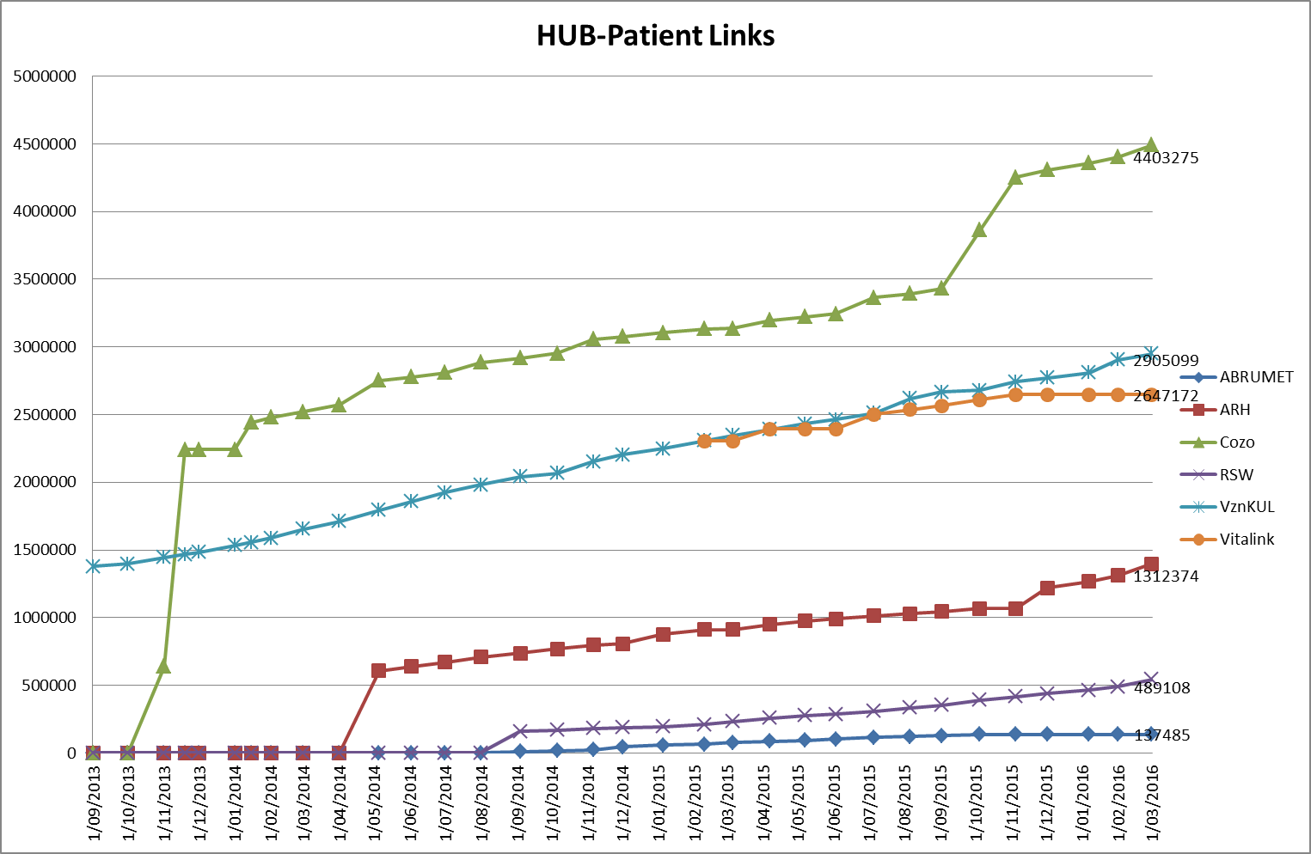
Notes:
Il ne s'agit pas du nombre de documents, mais du nombre de différentes relations thérapeutiques d'un patient.

Slide 50
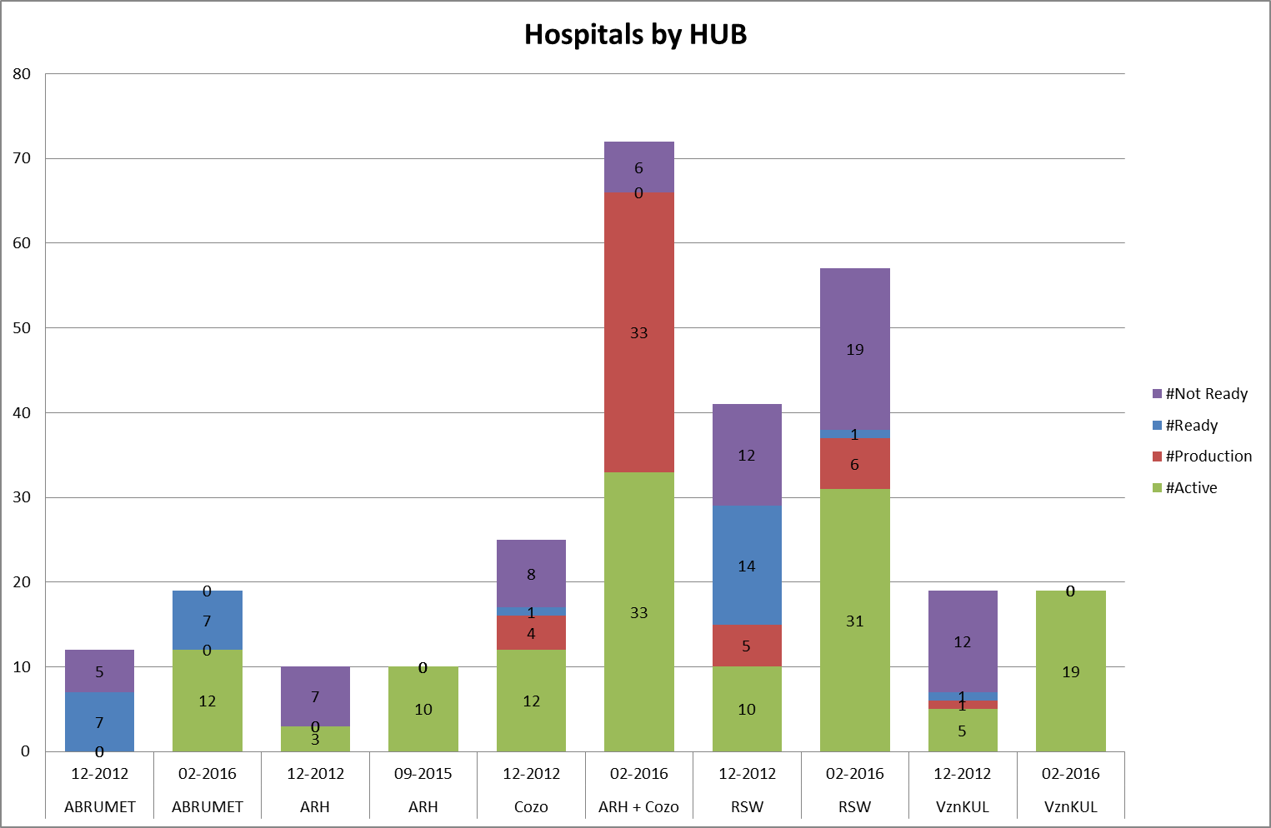

Slide 51
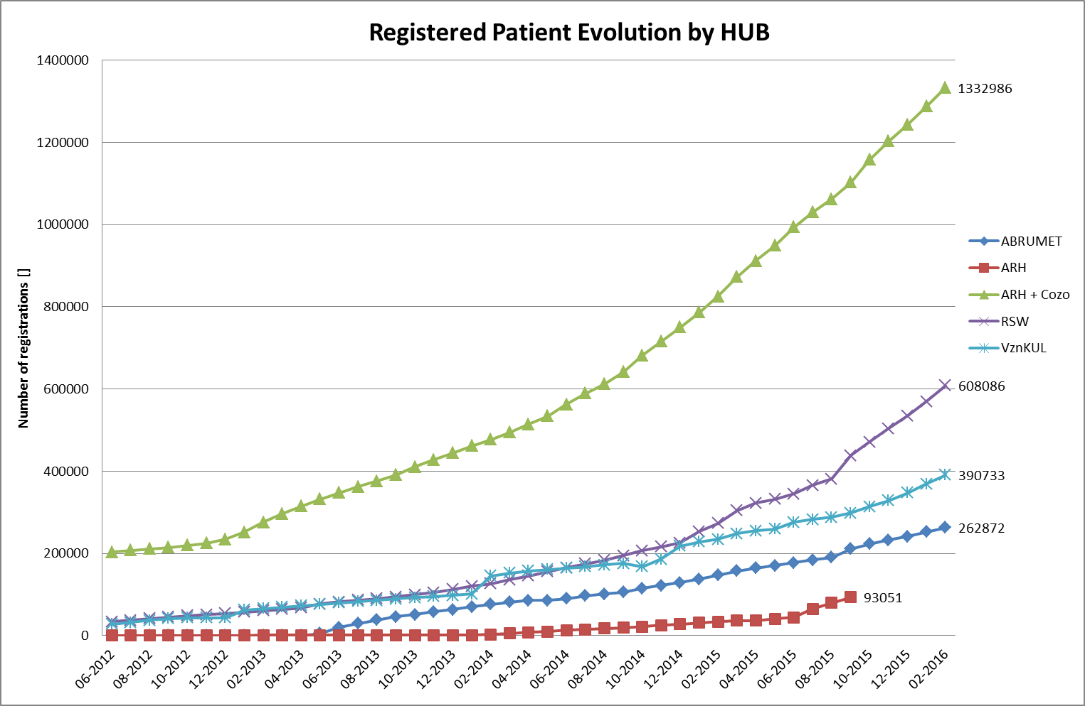

Slide 52
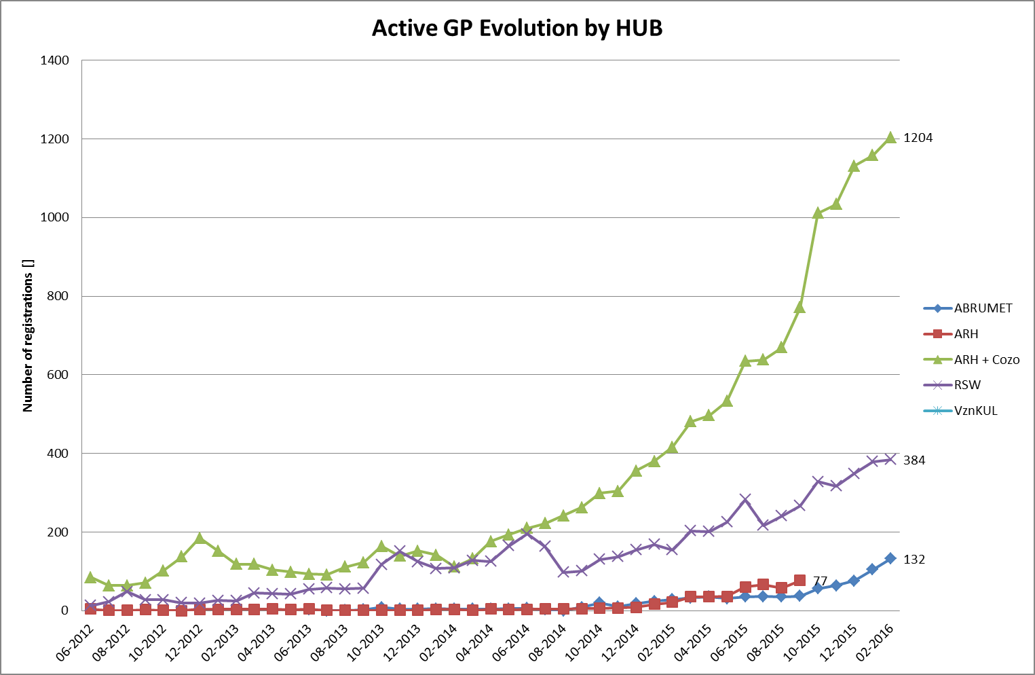

Slide 53
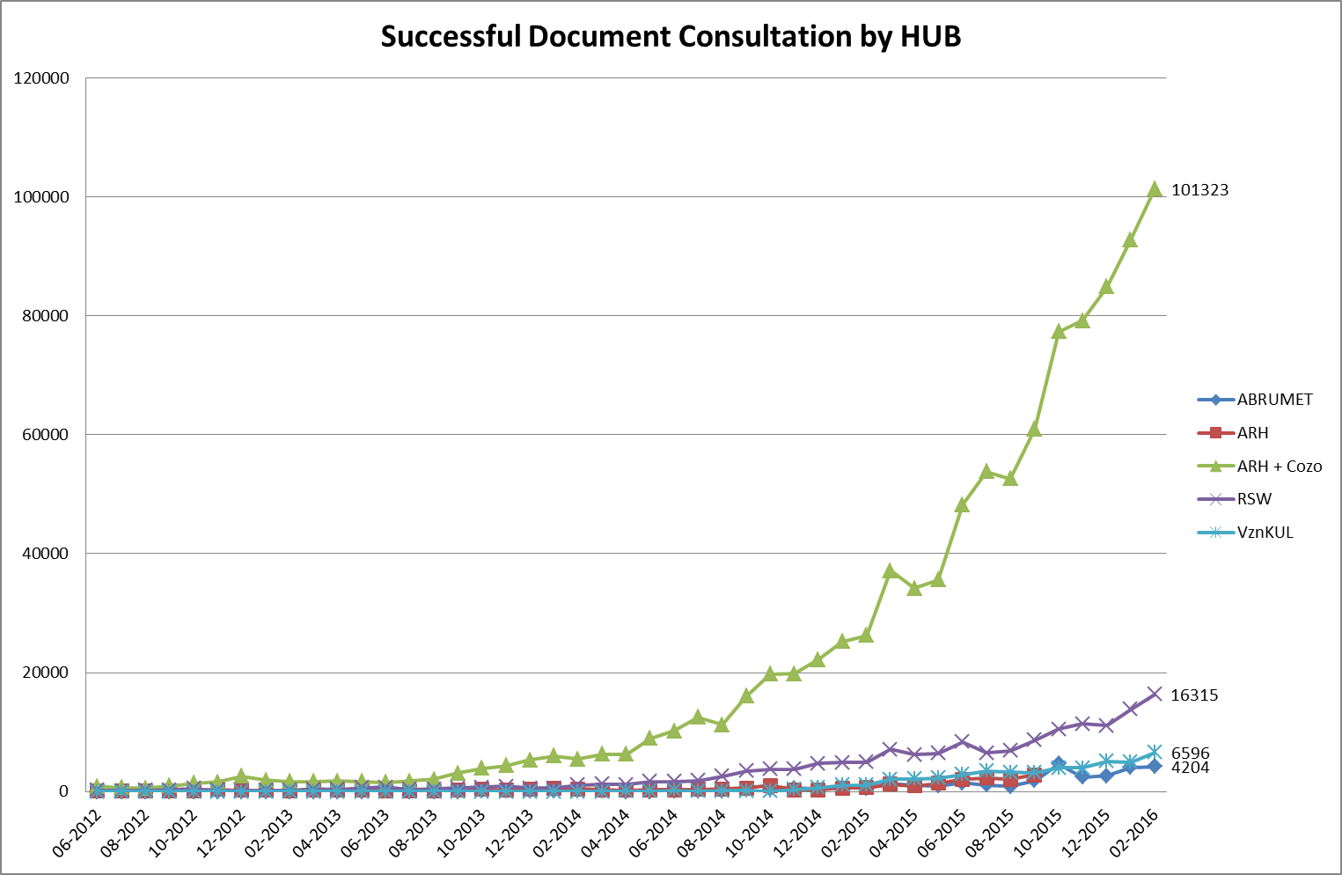

Slide 54
Consentement éclairé
Prérequis essentiel à l’échange de données de santé : consentement du patient pour l’échange électronique de ses données de santé
  règlement approuvé par les différents organes de gestion et d’avis de la Plate-forme eHealth (Comité de concertation des utilisateurs, Comité de gestion et Comité sectoriel santé)
  uniquement entre prestataires/établissements de soins qui ont une relation thérapeutique / relation de soins avec le patient (p.ex. pas d'accès pour le médecin du travail)
  enregistrement du consentement soit par le patient, soit via son médecin, son pharmacien, sa mutuelle ou son hôpital

Slide 55
Consentement éclairé
Possibilité d’exclure un prestataire de soins
Possibilité de retirer son consentement
Possibilité de modifier son profil de consentement à tout moment, sans limitation dans les changements
Possibilité de voir qui a introduit / modifié le consentement éclairé

Slide 56
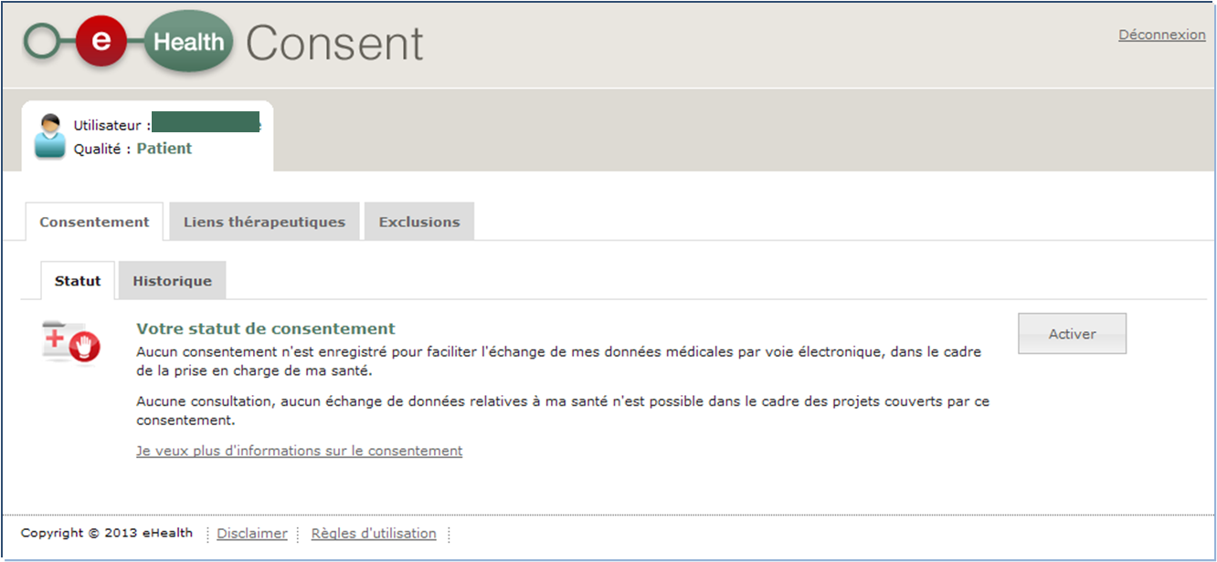
eHealthConsent

Slide 57
Consentement éclairé
Objectif 31/12/2015 : 2.75 millions de consentements enregistrés
15/03/2016: 2.991.344 millions de consentements enregistrés
  www.patientconsent.be

Slide 58

www.patientconsent.be

Slide 59

www.patientconsent.be/folder

Slide 60
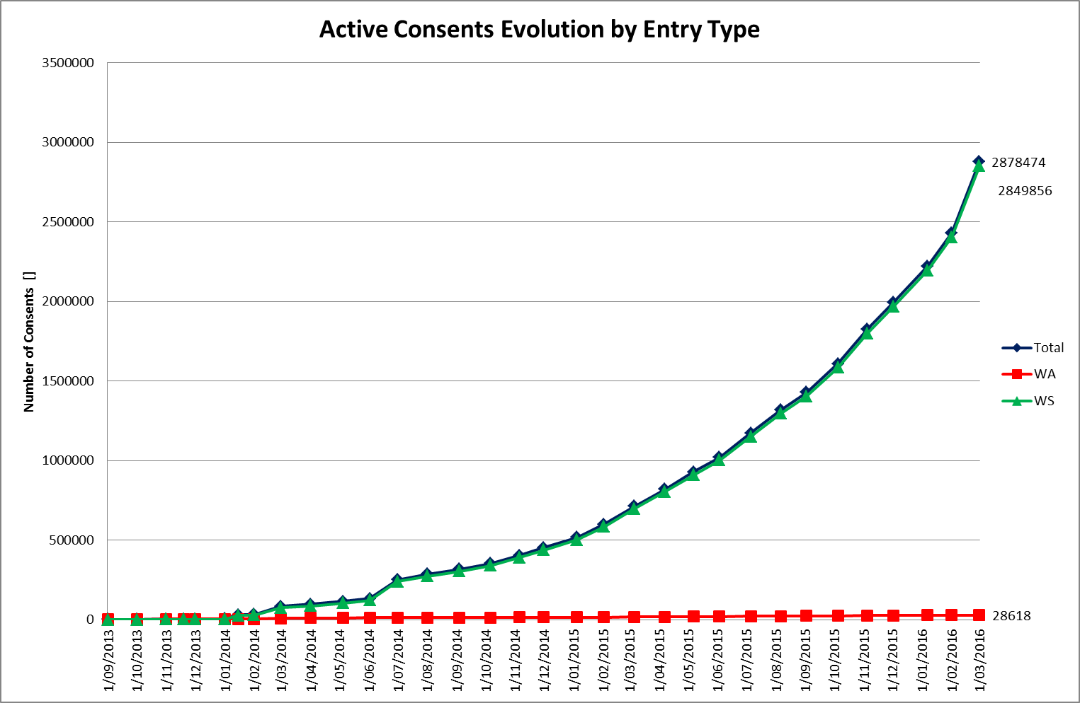

Slide 61
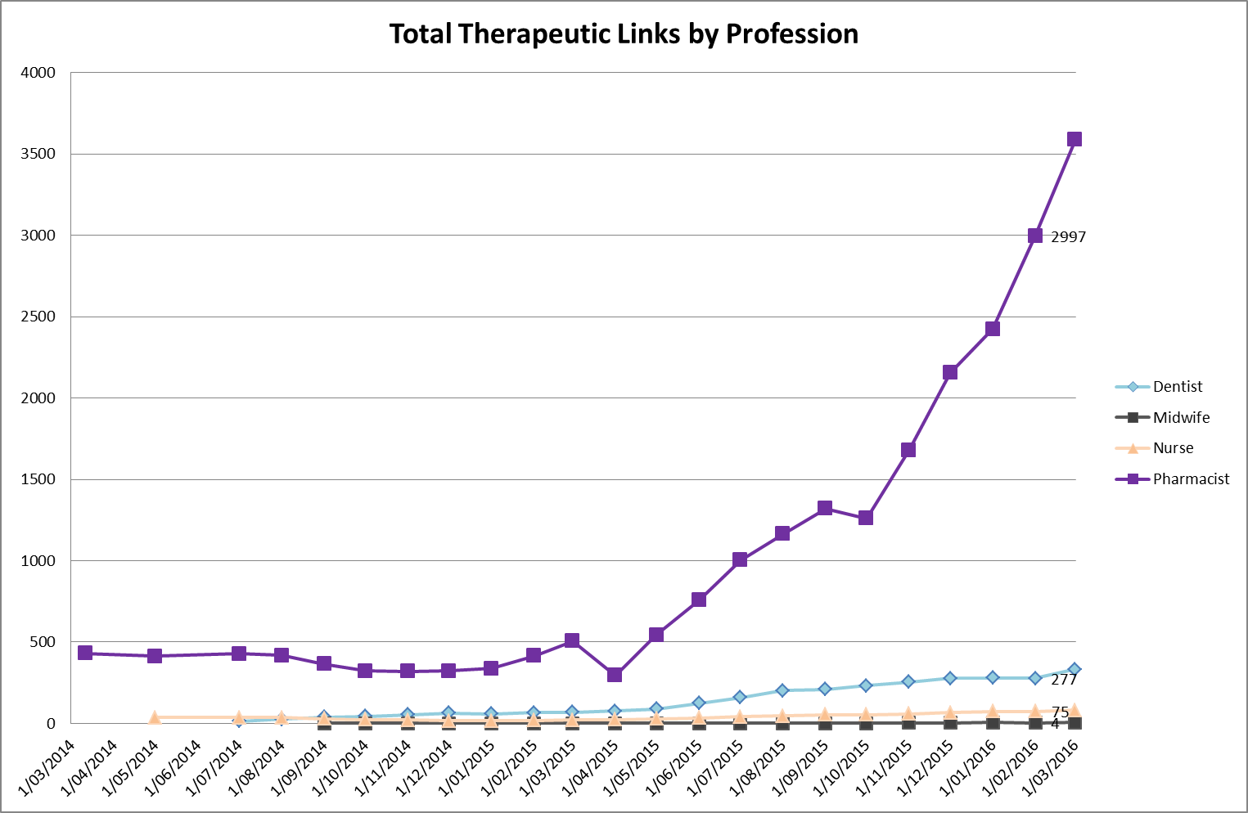

Slide 62
Digital Health Valley
Initiative des Ministres De Croo et De Block
Ambition: faire en sorte que la Belgique devienne le modèle en matière d'eSanté et mHealth
4 groupes de travail avec parties prenantes en charge du mHealth
  écosystème et entrepreneuriat
  toolbox
  interopérabilité et labellisation
  modèle de financement

Slide 63
Digital Health Valley
Timing
  janvier/février: réunions par groupe de travail
    analyse de la problématique
    recherche de solutions et proposition d'idées
  mars: rassemblement des idées des différents groupes de travail
  avril/mai: élaboration d'une note conceptuelle
  fin mai: finalisation de la note conceptuelle au sein du groupe de travail plénier et intégration de points d'actions concrets

Slide 64
Ecosystème et entrepreneuriat
4 besoins essentiels pour les entreprises ‘eSanté’ en développement
  besoin d’une base d’expertise “world leading”
  besoin de capitaux
  besoin d’infrastructures
  besoin de clients

Slide 65
Ecosystème et entrepreneuriat
Quelques idées
  ‘build a story on the ecosystem’
    communication vers les entreprises nationales
    promotion vers les investisseurs
    assurer une présence à l’international
  mise en place d’un pool belge d’administrateurs experts + d’ambassadeurs ‘eSanté’ (prestataires de soins/hôpitaux)
  encourager les réseaux innovants auprès des prestataires de soins
  focus sur les activités de niches

Slide 66
Toolbox
Quelques idées
  mise en place d’un site web gratuit, transparent et accessible au public disposant d’informations de référence de haute qualité
    ‘one start shop’ - point de départ de la recherche d’informations
    ‘facts & figures’ à propos des soins de santé en Belgique
    liste des initiatives ‘open data’ et des banques de données relatives à eSanté
    wizard orienté certification avec références
    wizard orienté recherche d’initiatives et d’organisations pour le support aux nouvelles entreprises
    tableaux de comparaisons clairs entre les différents pays/marchés
    informations relatives aux prestataires de soins (avec leur accord)
    informations relatives aux possibilités de subsides

Slide 67
Toolbox
Quelques idées
  organisation de rencontres entre les start-ups, les instances gouvernementales, les experts et les milieux professionnels
    ‘the voice RIZIV’ – sélection des meilleures start-ups eSanté et mHealth
    ‘validator’ & ‘maxi pitch’ – validation des initiatives de start-ups eSanté par les experts
  utilisation de l’expérience de terrain
  soutien aux expérimentations en matière d’interopérabilité, standards et nouvelles idées
    hackathons & mini-labs
    mise en place de terrains d’expérimentations

Slide 68
Toolbox
Quelques idées
  campagne de communication à l’attention du public avec attention particulière
    à l’autogestion
    aux évolutions numériques/technologiques
    au changement de mentalité nécessaire au niveau des prestataires de soins et du public

Slide 69
Interopérabilité et labellisation
Objectifs
  garantir que les flux de données puissent, sur la base des applications mHealth, interagir rapidement et en toute sécurité avec les logiciels de gestion des dossiers de patients informatisés (DMI et DPI) (interopérabilité technique et sémantique, garanties d'une sécurité de l'information efficace lors de l'échange de données)
  vérifier comment les utilisateurs d'applications mHealth peuvent recevoir les garanties utiles (par exemple au moyen d'une authentification) que ces applications satisfont aux conditions d'interopérabilité technique et sémantique et aux conditions de sécurité de l'information valables pour les échanges de données

Slide 70
Interopérabilité et labellisation
Quelques idées
  en cas d'utilisation en Belgique, il faut veiller à ce que les applis puissent recevoir et envoyer les messages Kmehr pertinents définis par la Plate-forme eHealth (SumEHR, Recip-e, ...)
  cela peut être vérifié au moyen de la procédure d'enregistrement existante, adaptée (davantage modulaire, soutient plus et évalue davantage en continu) et de la publication des modules pour lesquels les applis semblent satisfaire en minilabs aux conditions d'interopérabilité et de sécurité de l'information
  cette authentification des applis ou des modules d'applis a pour objectif d'informer les utilisateurs sur la conformité aux conditions d'interopérabilité et de sécurité de l'information

Slide 71
Interopérabilité et labellisation
Quelques idées
  les modalités d'interopérabilité et les conditions de sécurité de l'information des applis mobiles destinées aux catégories d'utilisateurs pour lesquelles des spécifications ont été fixées à la lumière de l'enregistrement des logiciels (médecins généralistes, pharmaciens, dentistes, infirmiers à domicile, kinésithérapeutes) sont, dans toute la mesure du possible, identiques aux conditions fixées pour ces logiciels
  la mise en œuvre technique de certaines conditions (p.ex. les moyens d'authentification à utiliser) peut toutefois être différente
  dans la mesure où une appli communique avec une application spécifique, qui est p.ex. mise à la disposition par l'offreur de l'appli, et que les informations sont transmises par cette application spécifique aux logiciels, c'est cette application spécifique qui doit, en premier lieu, satisfaire aux conditions d'interopérabilité

Slide 72
Interopérabilité et labellisation
Quelques idées
  les dispositifs médicaux sont authentifiés conformément à la réglementation européenne
    à l'heure actuelle, l'AR du 18 mars 1999 qui a transposé la Directive européenne en droit belge
    cette Directive européenne sera remplacée à bref délai par un Règlement européen avec effet direct dans les Etats membres de l'UE
    la publication du nouveau Règlement européen avec application directe dans les Etats membres est prévue pour le mois de juin 2016
    toutes les mesures qui sont prises dans la législation belge pour les applis considérées comme des dispositifs médicaux au sens de la réglementation européenne doivent y être conformes
  le remboursement en Belgique doit être réglé par les commissions compétentes au sein de l'INAMI, et ce tant pour le remboursement éventuel des prestations du prestataire de soins que pour le remboursement éventuel pour l'acquisition/l'utilisation des applis

Slide 73
Modèle de financement
De nombreux points restent à analyser et à régler
  distinction entre le financement de l'investissement du développement initial et le financement de l'acquisition/de l'utilisation
  lors du financement par l'assurance maladie
    financement de l'acquisition (p.ex. sur prescription) ? moyennant le respect de certaines conditions (évidence, qualité, interopérabilité, sécurité de l'information), ...)
    financement par acte (p.ex. consultation à distance)
    financement par ensemble d'actes (système de convention)
  financement par acte
    nécessité d'un système de traçage
    durée minimale obligatoire de l'acte ?
    taux de remboursement (par rapport à une consultation ordinaire par ex.)
  …

Slide 74


Slide 75
Merci !
Des questions ?

